Slide 1




Slide 2


Los Paquetes Amigo Sin Límite son Paquetes disponibles a nivel Nacional para usuarios activos del Sistema Amigo de Telcel (Prepago).
Prepago
=
Recargas
Esquemas de facturación
Pospago
=
Plan Tarifario
Departamento de capacitación

Slide 3
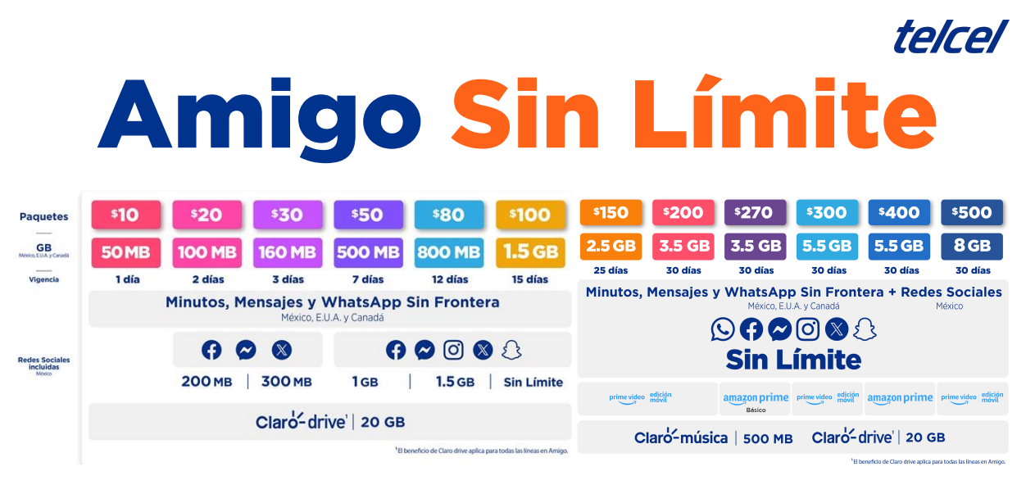
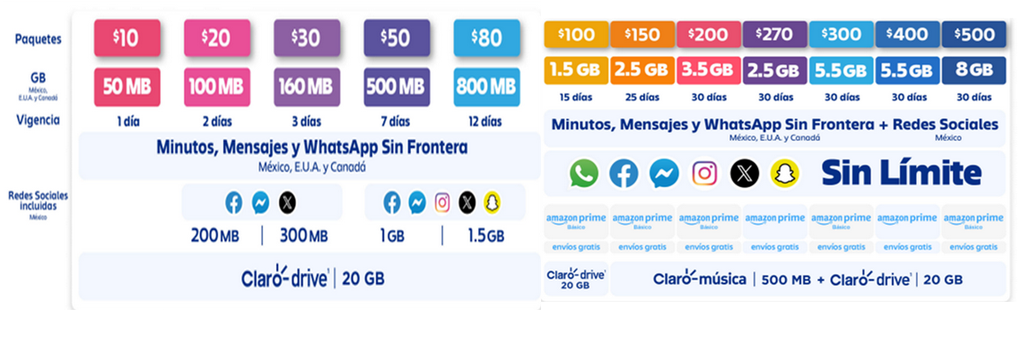
Departamento de capacitación

Slide 4
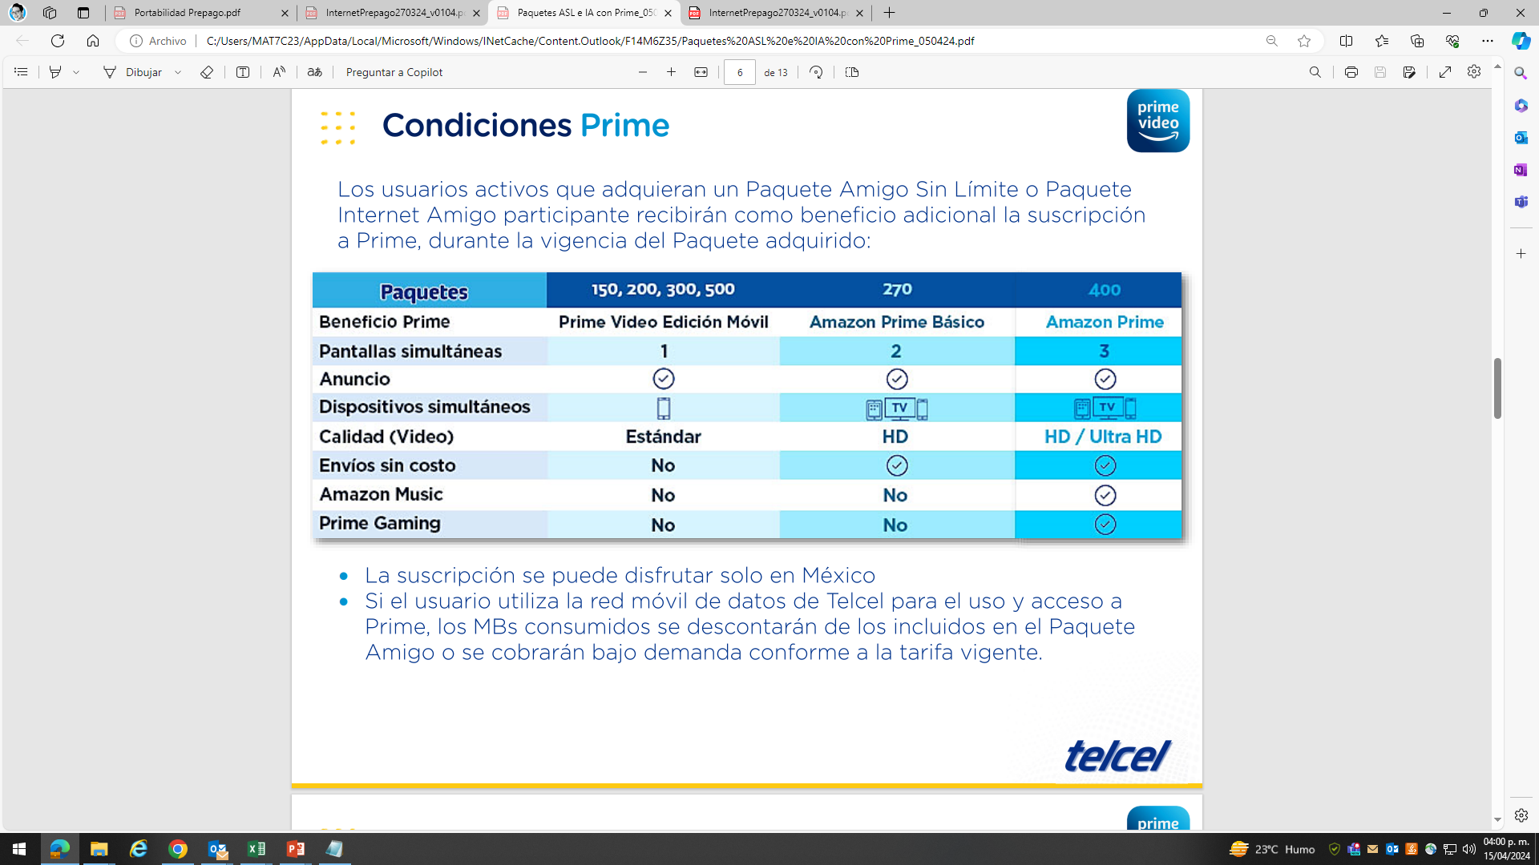
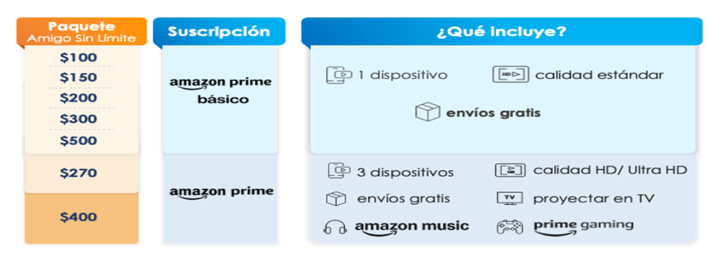
Consideraciones - Amazon
Departamento de capacitación

Slide 5
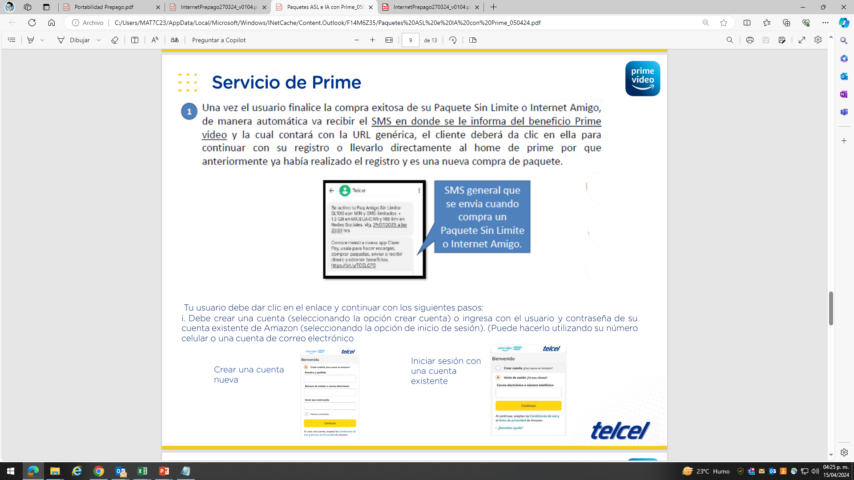
Consideraciones - Amazon
1
Una vez el usuario finalice la compra exitosa de su paquete sin limite, de manera automática va recibir el SMS en dónde se le informa del beneficio PRIME VIDEO y la cual contará con la URL genérica, el cliente deberá dar clic en ella para continuar con su registro o llevarlo directamente al home de PRIME VIDEO por que anteriormente ya había realizado el registro y es una nueva compra de paquete.
2
3
Departamento de capacitación

Slide 6









Consideraciones – Beneficios
Hablar y mensajear de manera ilimitada estando en México, Estados Unidos o Canadá.
WhatsApp ilimitado estando en México, Estados Unidos o Canadá en recargas desde $10. (Llamadas y Video llamadas ilimitadas solo en México).
Navegar ilimitadamente en Instagram, Snapchat, Facebook, Facebook Messenger, X antes Twitter estando dentro del territorio nacional.
500 MB para navegar en Claro Música en recargas iguales o superiores a $150.
Claro DRIVE 20 GB.
Departamento de capacitación

